Slide 1
BP神经网络
报告人： 郑开雨

Slide 2
目录
背景提出
网络结构
反向传播算法
常见问题

Slide 3
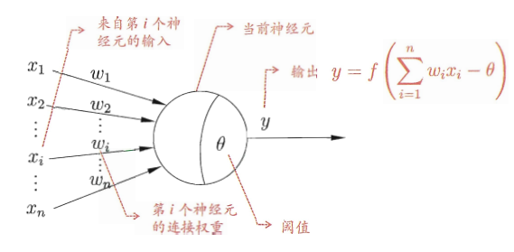
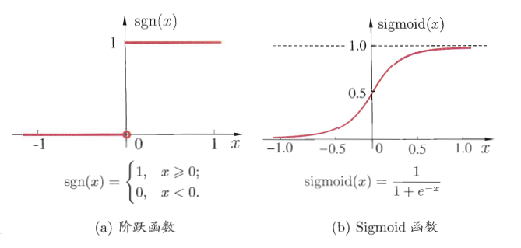
背景提出
以人脑中的神经网络为启发，从大脑提取灵感
目标并不是完美地给大脑建模，而是为了实现统计泛化而设计出的函数近似机
最基本的成分是神经元模型，机制

Slide 4

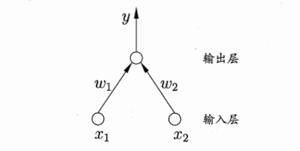
背景提出 | 感知机与多层网络的关系
感知机只有两层神经元，学习能力有限
只能处理线性问题，例如异或不能求得合适解
要解决非线性可分问题，需考虑多层功能神经元

Slide 5

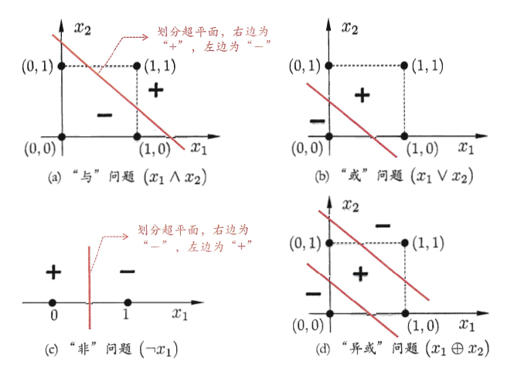
背景提出

Slide 6
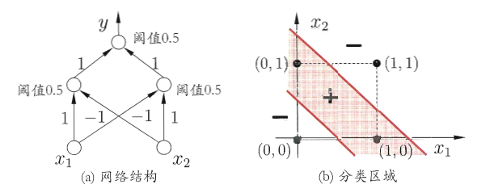
背景提出 | 异或问题求解

Slide 7
目录
背景提出
网络结构
反向传播算法
常见问题

Slide 8
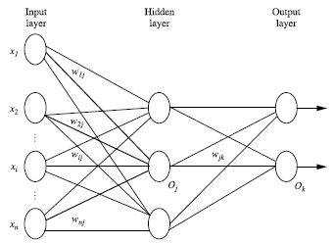
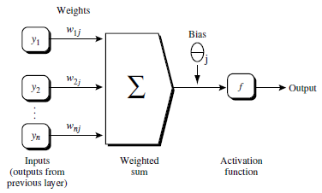
网络结构 | 多层前馈神经网络
把许多神经元按一定层次结构连接起来
“前馈”不是信号不向后传，指的是网络拓扑结构不存在环或者回路

Slide 9
网络结构 | 设计
1 层数，每层神经元数，无明确规定，实验测试误差和准确度改进
2 特征向量传入输入层先标准化（0~1）
3 离散型变量：编码成每一个输入单元对应一个特征值
如：特征值A可能取三个值（a0,a1,a2),使用3个输入单元代表A
若A=a0, 代表a0的单元值就取1, 其他取0
4 可以用来分类，也可解决回归
<1 分类
若=2类，可用一个输出单元表示（0和1分别代表2类）
若>2类，每个类别用一个输出单元表示，即输出层的单元数=类数

Slide 10
目录
背景提出
网络结构
反向传播算法
常见问题

Slide 11
反向传播算法 | 简述
反向传播算法
对比经过神经网络后输出层预测值与真实值之间的误差
反方向（从输出层=>隐藏层=>输入层）以最小化误差为目标基于梯度下降策略（沿着目标的负梯度方向进行下降），更新每个连接的权重和阈值

Slide 12


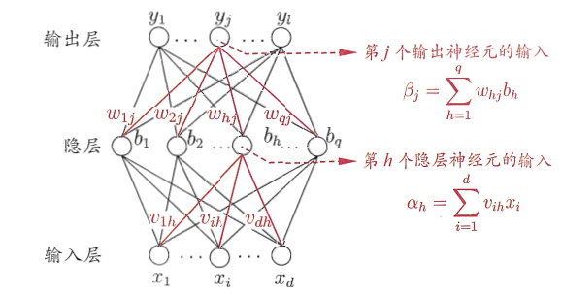

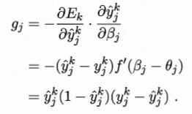
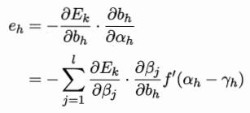

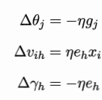


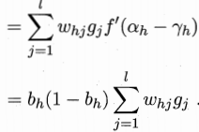

反向传播算法 | 推导
反向传播算法 | 推导
目标函数：

Slide 13
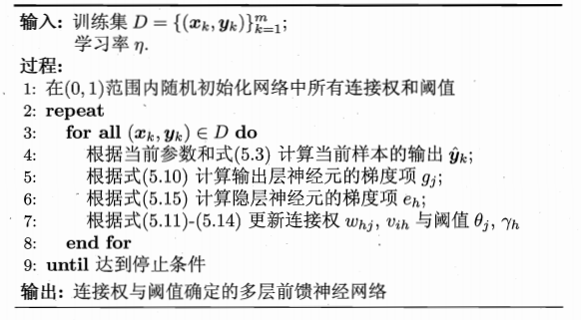
反向传播算法 | 伪代码

Slide 14
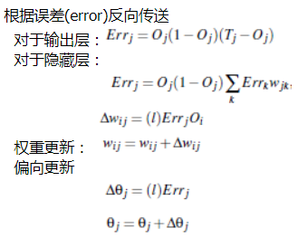



反向传播算法 | 举例

Slide 15
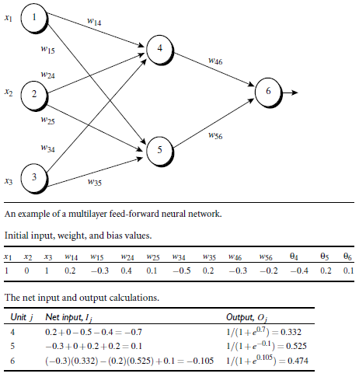
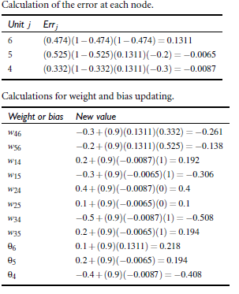
举例

Slide 16
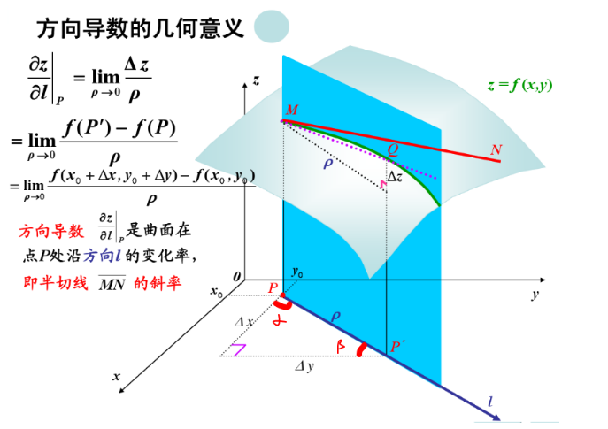
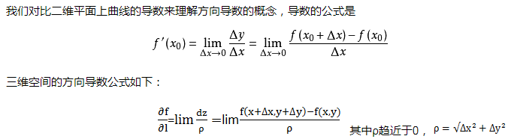
反向传播算法 | 梯度

Slide 17


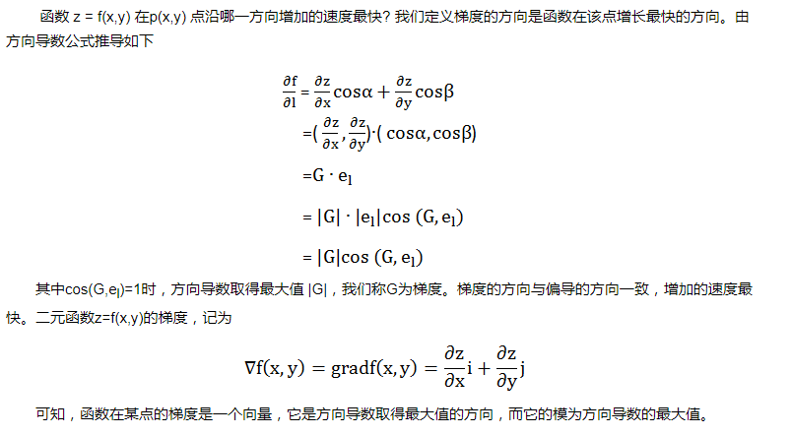
反向传播算法 | 梯度
反向传播算法 |

Slide 18
目录
背景提出
网络结构
反向传播算法
常见问题

Slide 19
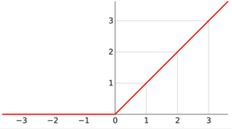

常见问题
为什么引入非线性激活函数？
如果是线性，验证无论多少层输出都是输入的线性组合=感知机
非线性的可以逼近任意函数
为什么现在常用激活函数relu？
计算量大 梯度消失 稀疏性，降低过拟合
终止条件？
1>权重的更新低于某个阈值 2>预测的错误率低于某个阈值 3>达到预设一定的循环次数
跳出局部最优？
多组实验
模拟退火：在每步接受“次优解”的概率随着时间推移而逐渐降低
随机梯度下降

Slide 20
谢谢

